Slide 1
Pertemuan 7 : Latent Semantic Indexing
Anggota Kelompok :
Kurniawan Novi Pambudi 14.11.0161
Hijriah Fajar Muhammad Insan 14.11.0162
Raditya Tri Wibowo 14.11.0164
Mei Susanto 14.11.0165
Anggrean Yudistira 14.11.0167
Fanny Tri Pamungkas 14.11.0168
Agus Harianto 14.11.0169

Slide 2
Latent Semantic Indexing
Latent Semantic Indexing (LSI) adalah model temu kembali yang mampu memecahkan macalah sinomim. Dengan menggunakan Singular Value Decomposition (SVD) pada sebuah term dengan menggunakan matrik frekuensi term dari dokumen. Dimensi transformasi ruang di-reduce dengan cara memilih nilai singular (singular value)
Atau
Metode Latent Semantic Indexing (LSI) adalah metode yang diimplementasikan di dalam IR system dalam mencari dan menemukan informasi berdasarkan makna keseluruhan (conceptual topic atau meaning) dari sebuah dokumen bukan hanya makna kata per kata.

Slide 3
Pada umumnya, dokumen dikatakan relevan dengan query apabila dokumen :
(1) Memuat kata atau kalimat yang sama dengan query atau
(2) Memuat kata atau kalimat yang bermakna sama dengan query.
Sebagai contoh, terdapat query satu kata yaitu “sulit”. Pada point 1, informasi yang memuat kata “susah” atau “sukar” dinilai tidak relevan karena informasi yang relevan adalah informasi yang memuat kata “sulit”. Sedangkan pada point 2, informasi yang memuat kata “susah” atau “sukar” dinilai relevan karena “susah” atau “sukar” bermakna sama dengan “sulit”.

Slide 4
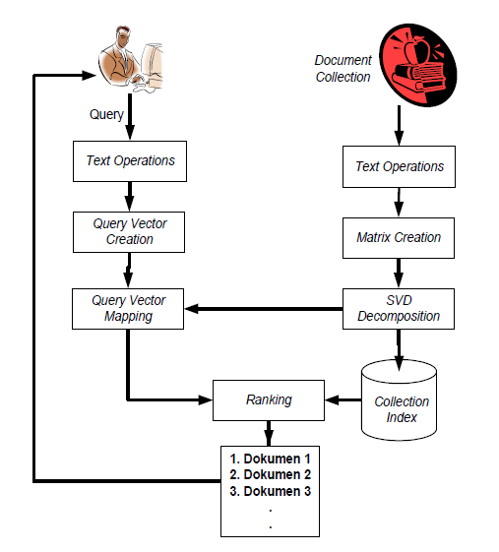
Alur proses dari metode Latent Semantic Indexing dibagi 2 (dua) kolom, yaitu kolom sebelah kiri yaitu query dan kolom sebelah kanan kanan yaitu, koleksi dokumen. Pada proses sebelah kiri, query diproses melalui operasi teks, kemudian vektor query dibentuk. Vektor query yang dibentuk dipetakan menjadi vektor query terpeta (mapped query vector). Dalam membentuk query terpeta, diperlukan hasil dekomposisi nilai singular dari koleksi dokumen. Pada koleksi dokumen, dilakukan operasi teks pada koleksi dokumen, kemudian matriks kata-dokumen (terms-documents matrix) dibentuk, selanjutnya dilakukan dekomposisi nilai singular (Singular Value Decomposition) pada matriks kata-dokumen. Hasil dekomposisi disimpan dalam collection index. Proses ranking dilakukan dengan menghitung relevansi antara vektor query terpeta dan collection index. Selanjutnya, hasil perhitungan relevansi ditampilkan ke pengguna.

Slide 5
Latent Semantic Indexing menggunakan teknik Singular Value Decomposition (SVD) untuk mendekomposisikan matriks term dokumen. Dengan mengurangi ruang term dan dokumen menjadi dimensi yang lebih kecil, SVD menampakkan hubungan yang mendasari term dan dokumen dalam semua kombinasi yang memungkinkan dan membuang noise yang ada pada ruang vektor. Keunggulan metode Singular Value Decomposition yaitu hasil akurasi yang cukup baik tetapi terdapat masalah dalam penyimpanan.
Proses pencarian dengan metode LSI pada sistem ini menerima masukan berupa sebuah keyword yang akan dicari pada dokumen. Pada proses pencarian dengan metode LSI kata-kata yang unik pada setiap dokumen akan direpresentasikan sebagai baris matriks dan dokumen-dokumen akan direpresentasikan sebagai kolom matriks. Nilai dari matriks tersebut adalah banyaknya kemunculan sebuah kata di setiap dokumen yang akan dibandingkan.

Slide 6
Keuntungan Latent Semantic Indexing
Keuntungan menggunakan model LSI adalah model ini fully automatic dan tidak menggunakan language expertise, akibatnya panjang vektor dokumen menjadi lebih pendek. Dengan membandingkan Model LSI dengan multidimensional scaling, ternyata ruang dokumen (document space) dengan model LSI lebih optimal pada saat menggunakan inner product similarity function demikian juga dengan menggunakan ukuran kesamaan lainnya.

Slide 7
Langkah-Langkah LSI
Text Preprocessing
Preprocessing adalah proses normalisasi teks sehingga informasi yang dimuat merupakan bagian yang padat dan ringkas namun tetap merepresentasikan informasi yang termuat didalamnya
Term-document Matrix
Setelah melalui stopwords removal dan stemming, matriks term-document dibangun dengan menempatkan kata hasil proses stemming (term) ke dalam baris. Matriks ini disebut term-document matrix
Singular Value Decomposition
Singular Value Decomposition (SVD) adalah salah satu teknik reduksi dimensi yang bermanfaat untuk memperkecil nilai kompleksitas dalam pemrosesan term-document matrix
Cosine Similarity Measurement
Cosine similarity digunakan untuk menghitung nilai kosinus sudut antara vektor dokumen dengan vektor kueri.

Slide 8
Referensi
http://dokumen.tips/documents/ir-models-55a7540476e31.html
http://hbunyamin.itmaranatha.org/Papers/TESIS_hendra_final.pdf
http://storage1.123dok.com/cdn/disk1_vdc212_id_pdf/2017/04_12/14919763982408627013_pdf.pdf?name=123dok_Penerapan%20Metode%20Latent%20Semantic%20Indexing%20Pada%20Pencarian%20Fatwa%20Islam%20Berbasis%20Mobile&exp=1496034201&sgn=d32d3861299c316cff739d0fe28c0a0f
http://socs.binus.ac.id/2015/08/03/penggunaan-latent-semantic-analysis-lsa-dalam-pemrosesan-teks/
http://www.metode-algoritma.com/2013/06/contoh-algoritma-lsi-latent-semantic.html

